Slide 1


ПГ „Генерал Владимир Заимов“, гр. Сопот
Разработване на микроконтролер за измерване на температура и влажност на въздуха с часовник за реалнов реме
дипломант: Иван Георгиев Иванов
специалност: Системно програмиране
професия: Системен програмист
Ръководител: инж. Константин Колев

Slide 2
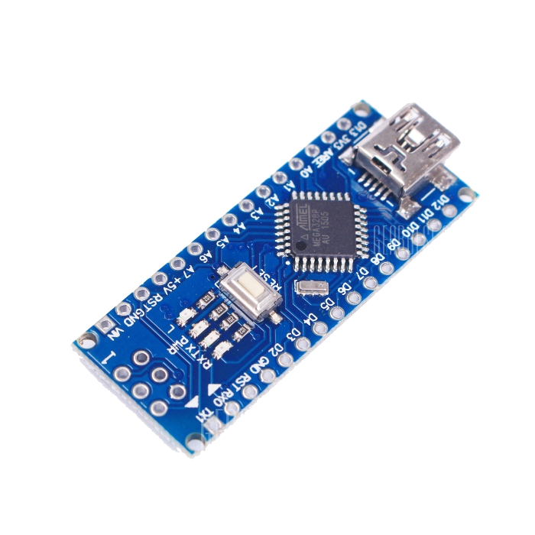
ПЛАТФОРМА - ARDUINO
Arduino представлява електронна платформа с отворен код.
Микроконтролерът на развойните платки Arduino Uno/nano
е ATmega 168/328 на фирмата Atmel.
Предимства на платформата:
Ниска цена
Програмиране, чрез USB
Софтуер с отворен код
Многоплатформена развойна среда
Фиг.1 Arduino nano

Slide 3
ФУНКЦИИ НА МИКРОКОНТРОЛЕРА
Функциите, който изпълнява микроконтролера са:
Измерване на температура на въздуха.
Измерване на влажност на въздуха.
Прочитане/сверяване на дата и час.
Управление на течнокристален дисплей.

Slide 4
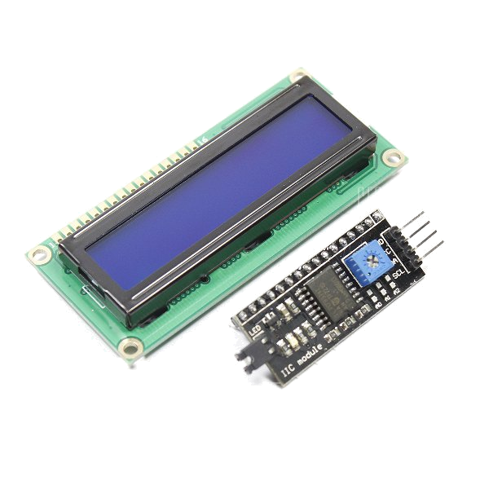
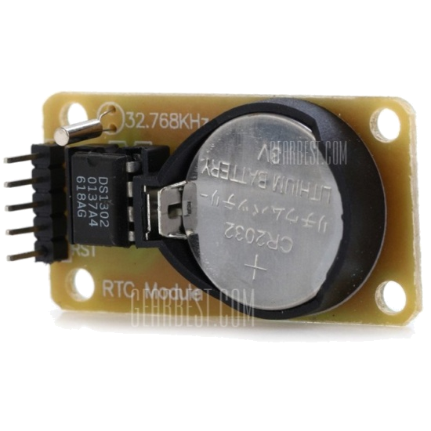
ИЗПОЛЗВАНИ МОДУЛИ
Течнокристален дисплей тип 16х2. За комуникация с дисплея е избрана шина I²C с цел намаляване на броя проводници.
Фиг.2 LCD+I²C модул
Часовник за реално време/календар е реализиран с интегрална схема DS1302, кварц и батерия тип CR2032.
Фиг.3 DS1302

Slide 5
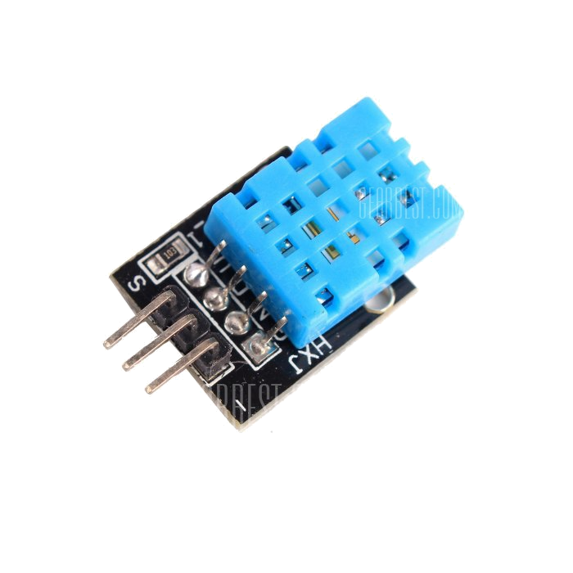
ИЗПОЛЗВАНИ МОДУЛИ
Цифров сензор тип DHT11. Захранва се напрежения от 3,5v до 5,5v.
Измерва температура от 0°С до 50°С и влажност на въздуха от 20% до 95%.
Толерансът на измерената температура е ±2°C, на влажността ± 5%
Фиг.4 Сензор DHT11

Slide 6
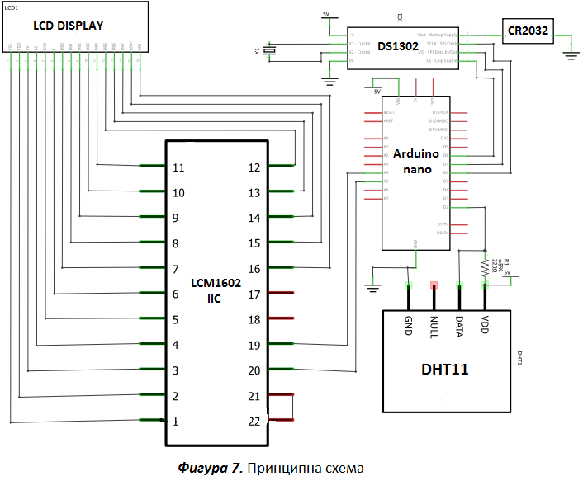
ПРИНЦИПНА СХЕМА

Slide 7
БЛОК СХЕМА НА ВРЪЗКИТЕ
SDA A4
SCL A5
D6 SCLK
D7 DAT
D8 RST
I²C модул
Arduino
RTC
D2
S
LCD
DHT11

Slide 8
БЛОК СХЕМА НА АЛГОРИТЪМА
Начало
Визуализиране на месец
Ако мин.<10
Добавяне на “0”
Импортиране на библиотеки
Да
Визуализиране на година
Не
Визуализиране на минути
Конфигуриране на пинове
Ако час<10
Не
Визуализиране на час
Позициониране на курсора
Създаване на обекти и променливи
Да
Позициониране на курсора
Добавяне на “0”
Визуализиране на температура
Визуализиране на ден от месеца
Край
Визуализиране на влажност

Slide 9
ФРАГМЕНТ ОТ ИЗХОДНИЯ КОД
if (myRTC.minutes < 10)
{
lcd.setCursor(14, 0);
lcd.print("0");
lcd.print(myRTC.minutes);
}
else
{
lcd.setCursor(14, 0);
lcd.print(myRTC.minutes);
}

Slide 10
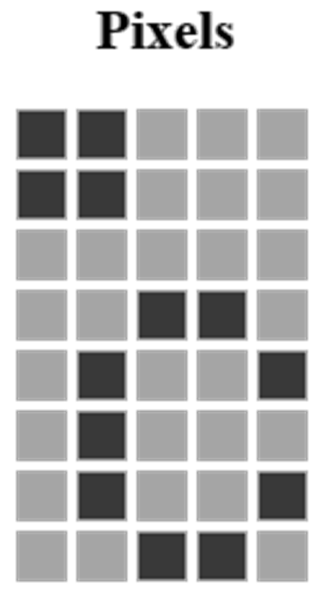
СЪЗДАВАНЕ НА СИМВОЛ °C
byte celsius[8] = {
0b11000,
0b11000,
0b00000,
0b00110,
0b01001,
0b01000,
0b01001,
0b00110
};

Slide 11
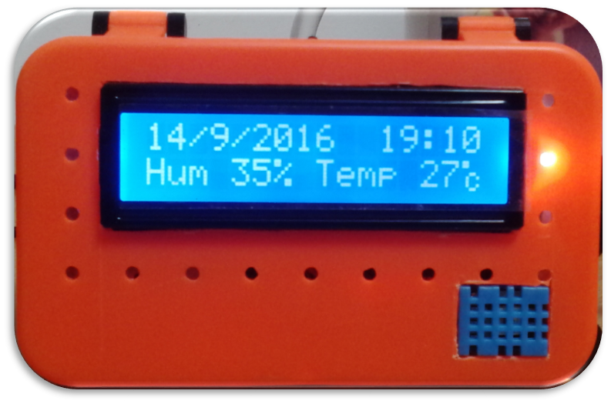
ВЪНШЕН ВИД НА УСТРОЙСТВОТО
Фиг.5 Външен вид /изглед отпред/

Slide 12
ПРИЛОЖЕНИЯ И БЪДЕЩО РАЗВИТИЕ
Приложения:
За визуализиране на дата и час;
За измерване на температура на въздуха;
За измерване на влажност на въздуха;
Бъдещо развитие:
Добавяне на бутони за сверяване на дата и час;
Добавяне на функция „будилник“;
Проектиране на собствено захранване;

Slide 13


